Slide 1
Клей для глаз
Управление вниманием
Роман Поборчий
Notes:
Для организаторов:
Простите, что довольно поздно высылаю, до 20 сентября был занят другим проектом.
Этот рассказ – про управление вниманием аудитории применительно к, в первую очередь, техническим презентациям.
Я буду говорить довольно много слов, одни только слайды полной картины не дают.
Секция про движение (сейчас представлена слайдом 26) в финальной версии, вероятно, расширится.
(борьба с копирайтом) Картинки для слайдов 9-14 сейчас взяты из интернета, но я закажу иллюстратору аналогичные.
(борьба с копирайтом) Слайды 14-17 (примеры плохого) скопированы из реальных технических презентаций, но к финальной версии я сделаю аналогичные сам.

Slide 2




О себе
СПбГУ, мат-мех, 1993-1998
1997-2004
2004-2006
2006-2008
2008-2015

Slide 3
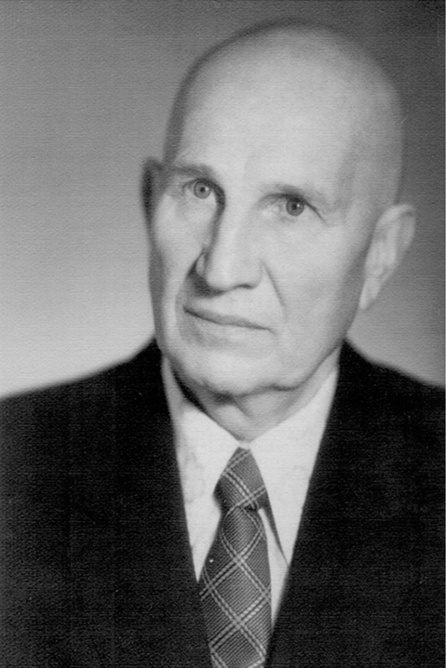
Альфред Ярбус
Советский биолог, физик и психолог
(1914-1986)
Один из основателей окуллографии
Написал книгу про eye tracking аж в 1965 году

Slide 4
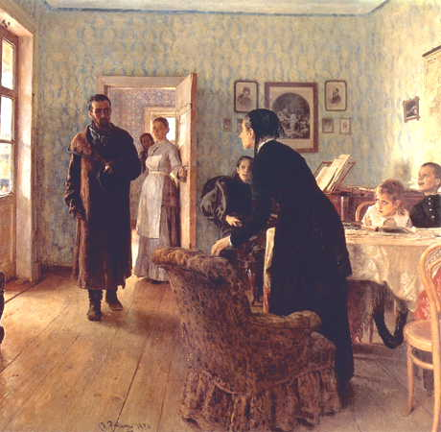
Опыты над картиной Репина
“Не ждали”
1884-1888
Холст. Масло.
Государственная Третьяковская галерея

Slide 5
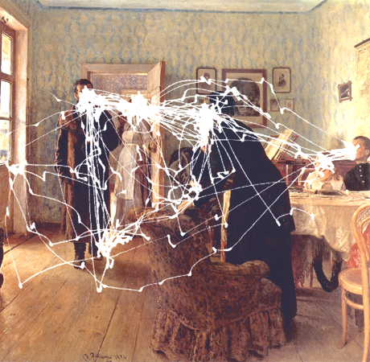
Опыты над картиной Репина
“Не ждали”
1884-1888
Холст. Масло.
Государственная Третьяковская галерея

Slide 6
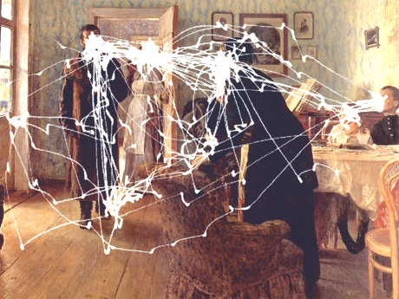
Опыты над картиной Репина
“Не ждали”
1884-1888
Холст. Масло.
Государственная Третьяковская галерея

Slide 7
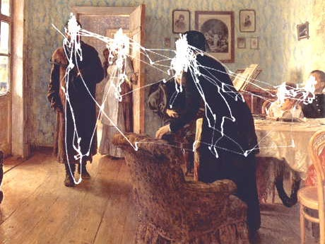

Slide 8
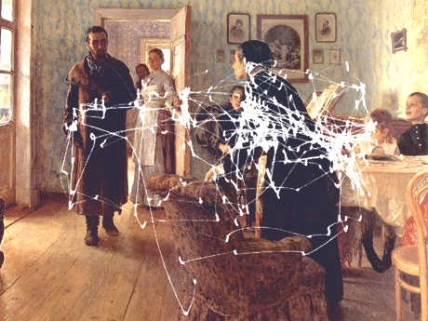

Slide 9

У внимания два источника
Цель
Задача, которую решаем
Стимул
Наше имя
Знакомый термин
Движение
…

Slide 10
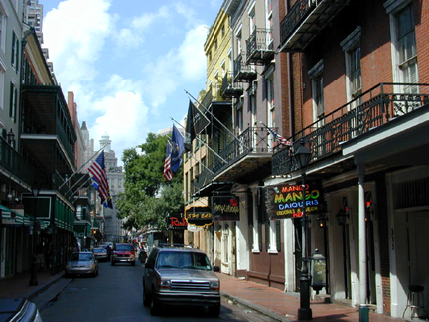
Найдите отличия

Slide 12
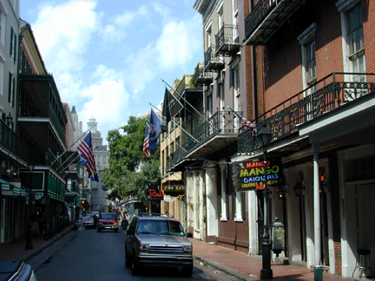
Найдите отличия

Slide 13
Найдите отличия

Slide 14
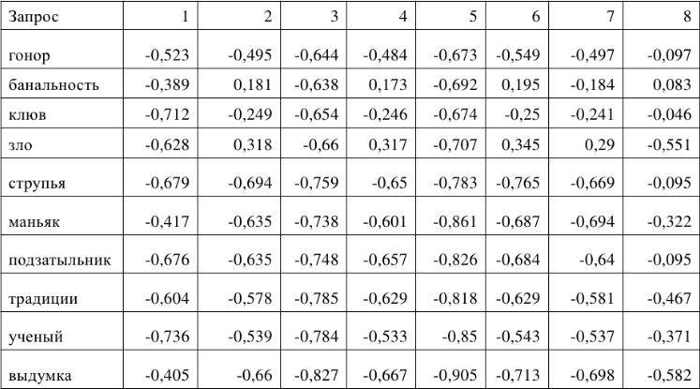
Факторы до запуска Снежинска

Slide 15
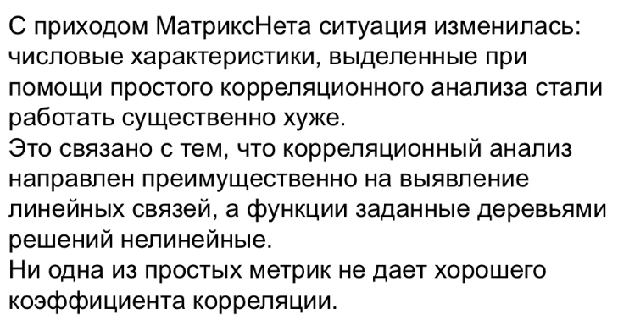
Корреляционный анализ

Slide 16
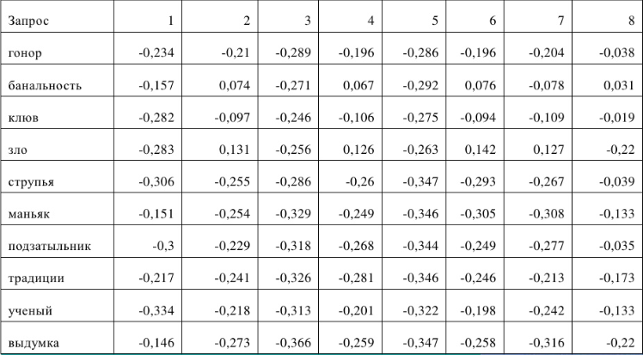
Те же факторы после Снежинска

Slide 17
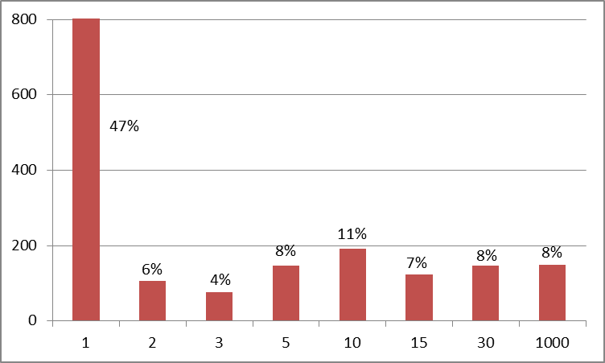
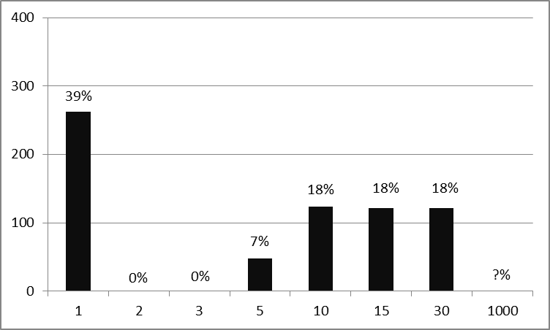
Было-Стало
Распределение количества задач по дням выполнения

Slide 18
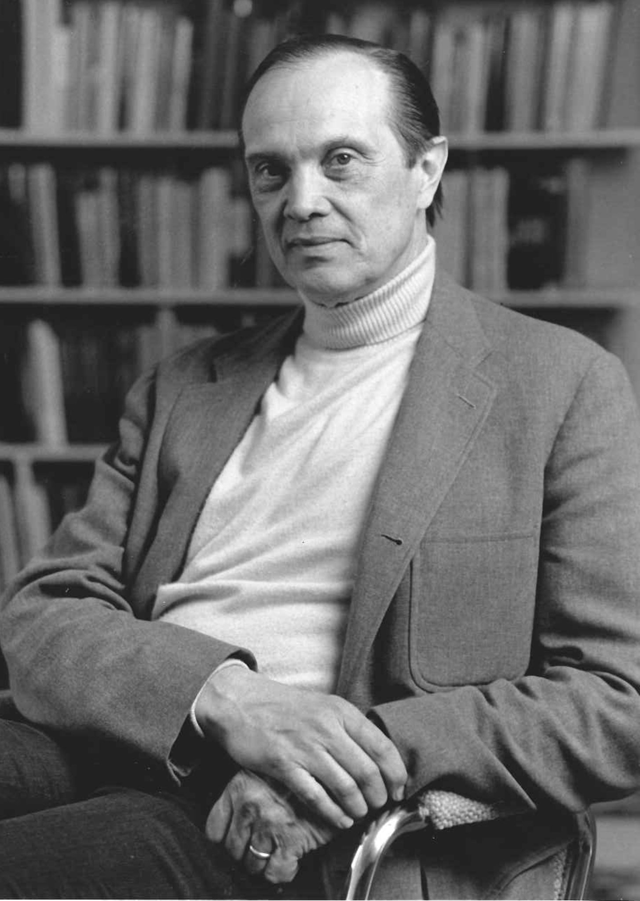
Джордж Миллер
Американский психолог (1920-2012)
Один из основателей когнитивной науки
Тот, кто открыл 7±2

Slide 19
Правда и мифы про 7±2
Миллер установил, что…
… молодые взрослые люди …
… вспоминают 7±2 объектов …
… сразу после просмотра …
… в 50% случаев.

Slide 20
Короткий список слов
жираф
лев
слон
носорог
леопард
бегемот

Slide 21
То же самое на суахили…
twiga
simba
tembo
kifaru
chui
kiboko

Slide 22
Короткий список чисел
12
24
10
51
19

Slide 23
Другой короткий список чисел
4.2
8.3
5.4
2.9
7.1

Slide 24
Где это встречается в жизни?
mov bx, offset array
mov cx, n
for_i:
dec cx
xor dx, dx
for_j:
cmp dx, cx
jae exit_for_j
jbe no_swap
mov ah, byte ptr bx[di]
mov byte ptr bx[di], al
mov byte ptr bx[si], ah
no_swap:
inc dx
jmp for_j
exit_for_j:
loop for_i
myList.sort()

Slide 25
А не в жизни (в презентациях)?
← Буллет, ты не десятичная точка?
Нет, я просто похожий на неё бесполезный мусор
Целые числа лучше дробных
Конечно, округлять можно не всегда
Семь строк текста – слишком много
А уж если в каждой ещё и по семь слов…

Slide 26
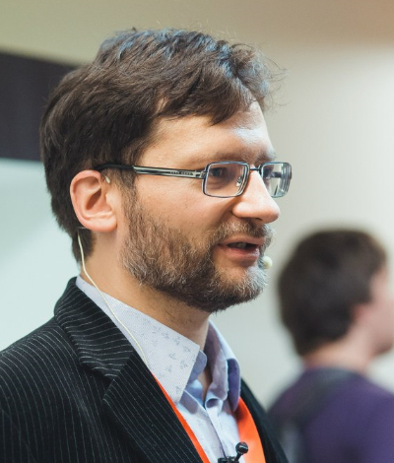
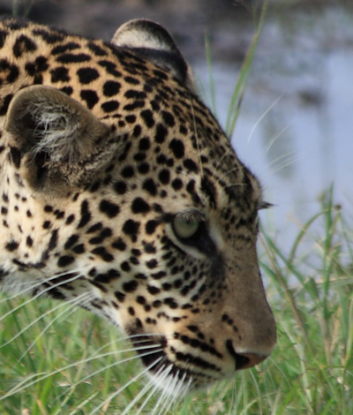
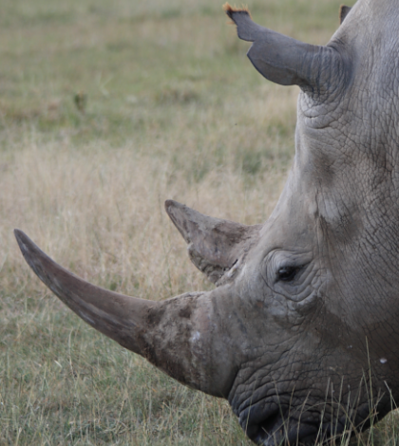
Движение как стимул внимания

Slide 27
Спасибо!
Приходите общаться:
Сайт: www.poborchy.ru
Email: prs@poborchy.ru
Блог: prs.livejournal.com

